Slide 1
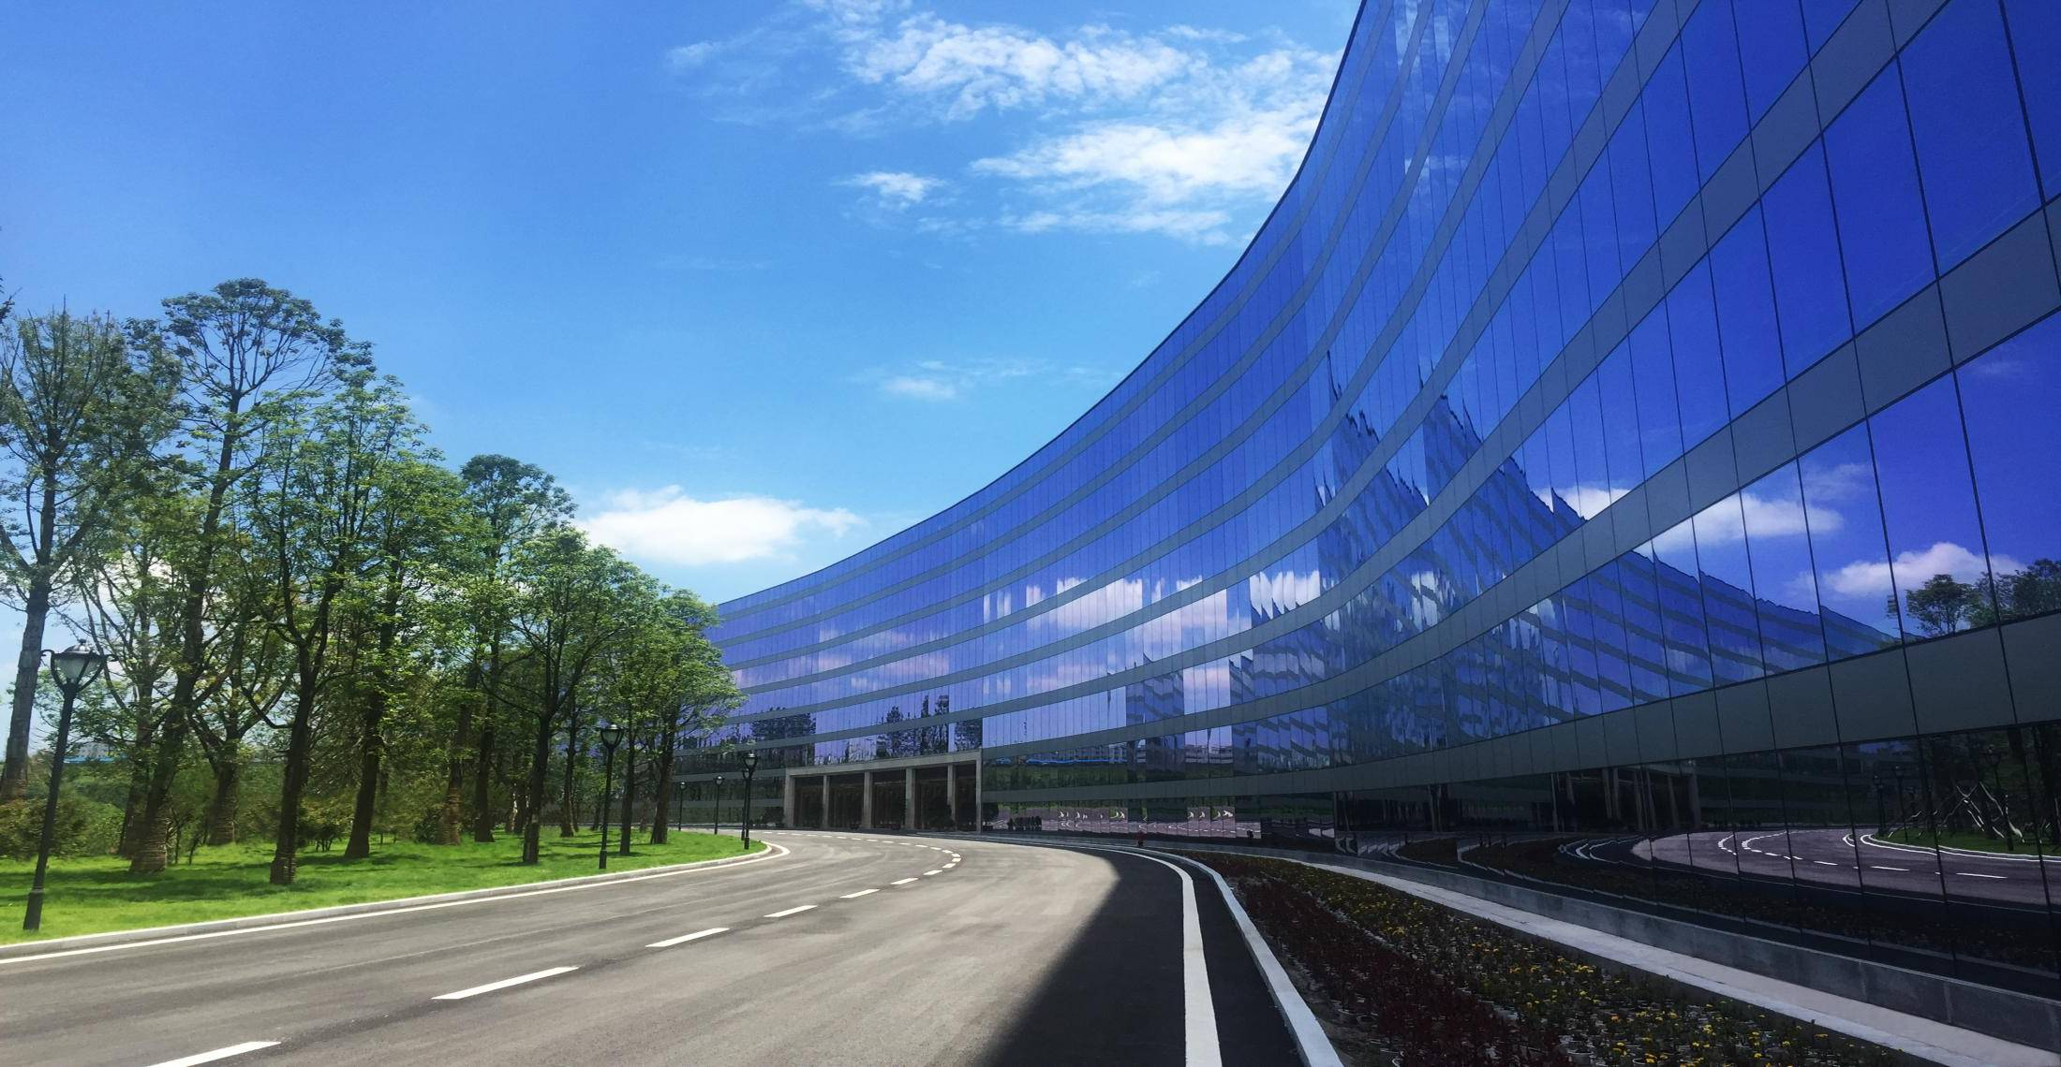
TAIJI
太极集团
2018
信息部2018年工作总结及2019年工作计划
工作计划
汇报人：****
部门：*****
汇报人：何建菊
太极藿香正气液生产基地

Slide 2
目 录
1
2018年工作成绩
2
2019年工作安排及主要措施

Slide 3
1
2018年工作成绩

Slide 4
2018年工作成绩
一、O2O销售
1、京东到家，1-11月完成销售：153.08万，毛利30.81万，毛利率20.13%，销售和毛利比去同期增幅分别为：88.21%，51.45%，完成年初制订的100万元销售目标，预计全年实现销售170万。以下为1-11月每月明细对比。
TAIJI 太极集团 太极大药房

Slide 5
2018年工作成绩
2017-2018京东销售对比
月份 | 2017销售 | 2017毛利额 | 毛利率 | 2018销售 | 2018毛利额 | 2018毛利率 | 销售增幅 | 毛利增幅
1 | 36312.08 | 12144.20 | 33.44% | 121261.51 | 25009.12 | 20.62% | 233.94% | 105.93%
2 | 34337.56 | 12049.98 | 35.09% | 85332.92 | 18124.05 | 21.24% | 148.51% | 50.41%
3 | 44558.43 | 15486.65 | 34.76% | 112193.43 | 22662.94 | 20.20% | 151.79% | 46.34%
4 | 60756.86 | 18344.70 | 30.19% | 84749.39 | 16752.61 | 19.77% | 39.49% | -8.68%
5 | 104460.73 | 26209.49 | 25.09% | 99179.74 | 19386.09 | 19.55% | -5.06% | -26.03%
6 | 140395.14 | 27062.76 | 19.28% | 154603.46 | 29057.30 | 18.79% | 10.12% | 7.37%
7 | 106453.9 | 26440.52 | 24.84% | 186413.38 | 38245.08 | 20.52% | 75.11% | 44.65%
8 | 74066.18 | 17708.23 | 23.91% | 215761.00 | 39707.53 | 18.40% | 191.31% | 124.23%
9 | 58628.65 | 13122.55 | 22.38% | 170911.88 | 34296.18 | 20.07% | 191.52% | 161.35%
10 | 64288.01 | 15157.45 | 23.58% | 143332.28 | 32447.71 | 22.64% | 122.95% | 114.07%
11 | 89113.03 | 19731.28 | 22.14% | 157105.71 | 32448.79 | 20.65% | 76.30% | 64.45%
小计 | 813370.57 | 203457.7986 | 25.01% | 1530844.7 | 308137.39 | 20.13% | 88.21% | 51.45%
TAIJI 太极集团 太极大药房

Slide 6
2018年工作成绩
一、O2O销售
2、饿了么销售
7月24日上线，第一批上线门店11家，10月第二批上线8家，府城店关店后，目前实际上线家数为18家。到11月25号，共实现销售：7万，毛利2.23万，毛利率：32.37%。以下为每月销售明细
TAIJI 太极集团 太极大药房

Slide 7
2018年工作成绩
饿了么2018年分月销售
月份 | 2018销售 | 2018毛利额 | 2018毛利率
7 | 388.5 | 133.84 | 34.45%
8 | 8606.19 | 3361.12 | 39.05%
9 | 15399.04 | 5135.99 | 33.35%
10 | 19527.76 | 6365.75 | 32.60%
11 | 26157.94 | 7690.09 | 29.40%
小计 | 70079.43 | 22686.80 | 32.37%
TAIJI 太极集团 太极大药房

Slide 8
2018年工作成绩
二、异地社保情况
自8月起，协调社保及银海公司开通异地社保，11家门店开始异地社保刷卡试点，截止到11.25 共实现销售82.55发，笔数3919笔。以下为异地社保刷卡分店销售情况
TAIJI 太极集团 太极大药房

Slide 9
2018年工作成绩
异地社保分门店销售情况
序号 | 门店ID | 门店 | 销售金额 | 毛利 | 毛利率 | 笔数
1 | 307 | 四川太极旗舰店 | 299534.81 | 85063.25 | 28.40% | 1047
2 | 351 | 四川太极都江堰药店 | 144906.73 | 40253.87 | 27.78% | 709
3 | 365 | 四川太极光华村街药店 | 82173.95 | 28429.53 | 34.60% | 370
4 | 726 | 金牛区交大路第三药店 | 56575.44 | 18115.54 | 32.02% | 246
5 | 385 | 四川太极五津西路药店 | 52329.4 | 15403.32 | 29.44% | 252
6 | 387 | 四川太极新乐中街药店 | 48456.7 | 15915.17 | 32.84% | 383
7 | 581 | 四川太极汇融名城店 | 32212.71 | 10947.61 | 33.99% | 270
8 | 337 | 四川太极浆洗街药店 | 30851.2 | 7239.96 | 23.47% | 109
9 | 539 | 大邑县晋原镇子龙路店 | 30349.64 | 9565.29 | 31.52% | 201
10 | 367 | 四川太极金带街药店 | 24281.5 | 9038.31 | 37.22% | 129
11 | 709 | 四川太极新都区马超东路店 | 23841.16 | 9124.92 | 38.27% | 203
小计 |  |  | 825513.24 | 249096.76 | 30.17% | 3919
TAIJI 太极集团 太极大药房

Slide 10
2018年工作成绩
三、用信息化手段解决各部门及门店问题及困难
1、新开发功能及报表29个：如办公室的物资申请，营运部的执行单管理，财务部的发票申请，外销部的储值卡申请等，解决了之前存在的纸质申请传递慢，节点之间无法沟通的问题，提高了工作效率！以下为明细：
TAIJI 太极集团 太极大药房

Slide 11
2018年工作成绩
序号 | 功能ID | 功能名称 | 应用部门 | 序号 | 功能ID | 功能名称 | 应用部门
1 | 400467 | 系列品种维护 | 营运部 | 16 | 400493 | 请假申请 | 门店
2 | 400468 | 员工任务维护 | 营运部 | 17 | 400495 | 考勤查询 | 门店
3 | 400470 | 手工优惠流水查询 | 营运部 | 18 | 400484 | 价签会员价查询 | 门店
4 | 400474 | 执行单 | 营运部 | 19 | 400487 | 历史库存明细查询 | 门店
5 | 400490 | 门店任务维护 | 营运部 | 20 | 400488 | 店员藏药销售奖励 | 门店
6 | 400492 | 片区任务维护 | 营运部 | 21 | 400465 | 采购成本分析报表 | 采购部
7 | 400466 | 企健网品种限定 | 外销部 | 22 | 400469 | 票折登记 | 采购部
8 | 400480 | 饿了么库存价格查询 | 外销部 | 23 | 400477 | 查询西部库存 | 采购部
9 | 400483 | 美团库存价格查询 | 外销部 | 24 | 400478 | 益企保收款方式 | 财务部
10 | 400486 | 线上平台销售汇总 | 外销部 | 25 | 400481 | 增值税发票申请 | 财务部
11 | 400491 | 查询收款方式分门店分时间分品种销售汇总 | 外销部 | 26 | 400482 | 增值税发票申请报表 | 财务部
12 | 400494 | 储值卡充值申请 | 外销部 | 27 | 400489 | 门店房租管理 | 财务部
13 | 400471 | 员工技能诊断报告 | 人事部 | 28 | 400479 | 物资申请 | 办公室
14 | 400472 | 优惠申请 | 门店 | 29 | 400485 | 物资基础信息管理 | 办公室
15 | 400473 | 考勤补录申请 | 门店
TAIJI 太极集团 太极大药房

Slide 12
2018年工作成绩
三、用信息化手段解决各部门及门店问题及困难
2、保险卡：共测试及接通四个保险卡：企健网、药直联、益企宝-钥匙卡，益企宝-健医，共实现销售124.67万，以下为销售情况
3、存健康会员系统对接
TAIJI 太极集团 太极大药房

Slide 13
2018年工作成绩
2018年新增保险卡销售情况
序号 | 保险卡类别 | 销售 | 毛利 | 毛利率 | 笔数
1 | 企健网 | 290236.84 | 89724.77 | 30.91% | 1583
2 | 药直联 | 662577.03 | 193979.34 | 29.28% | 8616
3 | 益企宝 | 293940.01 | 99178.89 | 33.74% | 1106
小计 |  | 1246753.88 | 382883.00 | 30.71% | 11305
TAIJI 太极集团 太极大药房

Slide 14
2018年工作成绩
三、用信息化手段解决各部门及门店问题及困难
2、保险卡：共测试及接通四个保险卡：企健网、药直联、益企宝-钥匙卡，益企宝-健医，共实现销售124.67万，以下为销售情况
3、存健康会员系统对接
TAIJI 太极集团 太极大药房

Slide 15
2018年工作成绩
四、ERP数据成功切割至重庆总部
经过近三个月的软件测试及硬件网络准备，于11月26号晚上，成功将ERP数据切割到重庆数据中心 ，数据无丢失，门店运营，物流配送基本没受影响，切换后，系统运行效率提高，数据安全性得到保障，同时节约公司服务器费用近80万！
TAIJI 太极集团 太极大药房

Slide 16
2018年工作成绩
五、完成门店现场管理及装修升级、新店开业相关安装
1、截止到11月25号，新安装“太极药店管家” 53家，合计达到 89 家。
2、2018年共完成17家新开门店信息建立，网络铺设，收银台安装
TAIJI 太极集团 太极大药房

Slide 17
2018年工作成绩
五、完成门店现场管理及装修升级、新店开业相关安装
3、2018年共完成28家装修升级门店收银台及网络改造
4、按集团要求完成所有门店收银台线路清理
TAIJI 太极集团 太极大药房

Slide 18
2
2019年工作安排及主要措施

Slide 19
2019年工作安排及主要措施
一、信息系统升级
目前信息系统为2010年8月切换，英克版本相对较老，虽做了很多专项来满足变化的业务需求，但在促销管理，业务返利，会员管理，前台零售等各方面不能完全满足，故升级系统势在必行！在充分了解现有业务流程、专项及各部门的需求基础上，提出新系统实施方案。具体安排如下：
TAIJI 太极集团 太极大药房

Slide 20
2019年工作安排及主要措施
一、信息系统升级
1、4月底之前完成近8年来，所有专项特别是我部门自行开发的专项梳理，接口梳理
2、5-6月与英克公司一起完成新系统详细需求调研，形成书面需求报告
一、信息系统升级
1、4月底之前完成近8年来，所有专项特别是我部门自行开发的专项梳理，接口梳理
2、5-6月与英克公司一起完成新系统详细需求调研，形成书面需求报告
TAIJI 太极集团 太极大药房

Slide 21
2019年工作安排及主要措施
一、信息系统升级
1、4月底之前完成近8年来，所有专项特别是我部门自行开发的专项梳理，接口梳理
2、5-6月与英克公司一起完成新系统详细需求调研，形成书面需求报告
一、信息系统升级
3、7-8月按项目实施安排准备相关工作，期初数据准备，专项开发、人员培训等
4、9月25号晚完成切换
5、10-12月新系统切换后跟踪调整
TAIJI 太极集团 太极大药房

Slide 22
2019年工作安排及主要措施
二、自行开发或引进信息化管理工具
站在传送带上做事，解决部门及门店痛点及难点。用信息化工具至少为各部门及门店至少解决一件难事或难点。
TAIJI 太极集团 太极大药房

Slide 23
2019年工作安排及主要措施
二、自行开发或引进信息化管理工具
1、营运部：动态绩效管理、电子会员卡
2、人事部：各系统人员同步
3、业务部：进货价比较及监控
4、商品部：一店一目录及对应库存报警
TAIJI 太极集团 太极大药房

Slide 24
2019年工作安排及主要措施
二、自行开发或引进信息化管理工具
5、财务部：费用管理
6、外销部：线上品种分析、保险卡会员消费分析
7、片区主管：定制片区日常管理用数据报表
8、门店：配送退货审核后自动执行、报损报溢自动锁定库存
TAIJI 太极集团 太极大药房

Slide 25
2019年工作安排及主要措施
二、引进及实施OA系统，实现无纸化办公
1、门店考勤
基于目前考勤不能能真实反应员工出勤情况，不能通过手机进行审批等问题，对泛微及丁丁等系统进行调研，并对移动考勤系统进行实施，实现如下功能：
1）、包括员工到店，培训，开会，出差等，采取的方式可以是手机APP和电脑版程序
TAIJI 太极集团 太极大药房

Slide 26
2019年工作安排及主要措施
二、引进及实施OA系统，实现无纸化办公
1、门店考勤
2）、排班必须体现在系统中，且和考勤相匹配，否则视为旷工，排班有变化时，需要审批，考勤与排班不匹配进系统能自动报警
3）、所有审批能通过手机进行审批，并且有向上和向下的消息推送
TAIJI 太极集团 太极大药房

Slide 27
2019年工作安排及主要措施
二、引进及实施OA系统，实现无纸化办公
2、所有公文呈报，通过电子化申请及审批
具体安排如下
1）、1-2月选型调研
2）、3月完成报送审批及合同签订
3）、4月需求调研
TAIJI 太极集团 太极大药房

Slide 28
2019年工作安排及主要措施
二、引进及实施OA系统，实现无纸化办公
2、所有公文呈报，通过电子化申请及审批
具体安排如下
4）、5月实施前准备、培训
5）、6月切换实施
6）、7-9月跟踪调整
TAIJI 太极集团 太极大药房

Slide 29
2019年工作安排及主要措施
四、完成新装及未装修门店电脑网络系统切换、太极药店管家安装
1、完成剩下16家未装修门店的电脑网络系统切换
2、完成新开门店信息设备购置、系统切换
3、收银台按规范进行安装及标识
TAIJI 太极集团 太极大药房

Slide 30
2019年工作安排及主要措施
四、完成新装及未装修门店电脑网络系统切换、太极药店管家安装
4、太极药店管家全部上线，预计安装20-30家
5、对药店管家，梳理点检项：针对各部门重新梳理点检任务，修改不合适检查项，增加新检查项，根据公司制度，实时调整。
TAIJI 太极集团 太极大药房

Slide 31
2019年工作安排及主要措施
四、完成新装及未装修门店电脑网络系统切换、太极药店管家安装
4、太极药店管家全部上线，预计安装20-30家
5、对药店管家，梳理点检项：针对各部门重新梳理点检任务，修改不合适检查项，增加新检查项，根据公司制度，实时调整。
TAIJI 太极集团 太极大药房

Slide 32
2019年工作安排及主要措施
五、加盟店系统
根据加盟店进度进行系统的选型及辅助实施信息系统！
TAIJI 太极集团 太极大药房

Slide 33
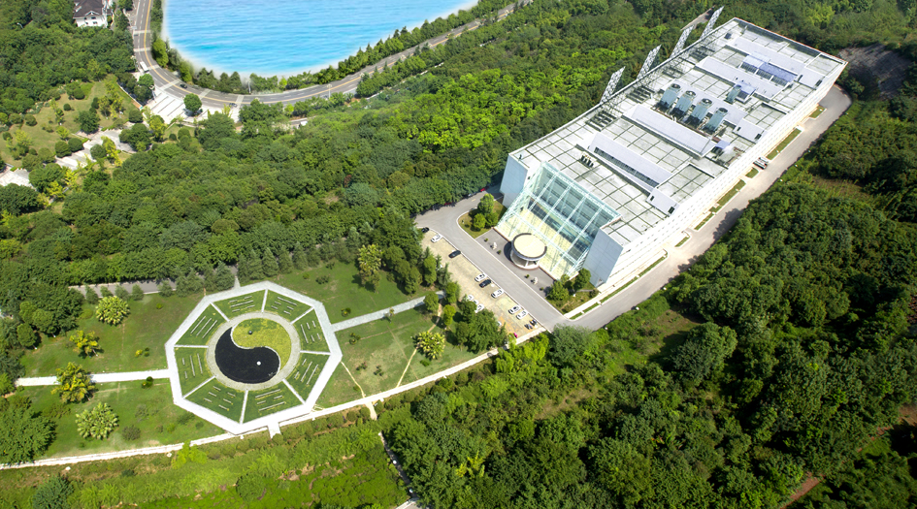
TAIJI
太极集团
THANKS
谢 谢
太极急支糖浆生产基地

